Slide 1
BAB 9 Analisis Sinyal Kecil AC FET
Oleh : Unang Sunarya, ST.,MT

Slide 2
Mencari Besarnya Penguatan Dengan FET
Untuk mencari besarnya penguatan pada analisis ac FET ada beberapa tahapan yang pelu dilakukan, diantaranya :
Lakukan dc analisis, analisis ini untuk menentukan daerah kerja FET apakah cutoff, saturasi, atau aktif. Jika aplikasi yang dicari dalah besarnya penguatan, maka kondisi daerah kerja harus aktif.
Lakukan ac analisis, analisis ini untuk menentukan besarnya nilai penguatan, impedansi input, dan impedansi output.

Slide 3
Analisis Sinyal Kecil AC FET
Setting sumber tegangan DC menjadi nol dengan diganti rangkaian short circuit.
Ganti semua kapasitor dengan rangkaian ekivalen short circuit
Hilangkan semua elemen yang di bypass oleh kapasitor sehingga rangkaian ekivalen short circuit
Gambar ulang rangkaiannya

Slide 4
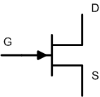
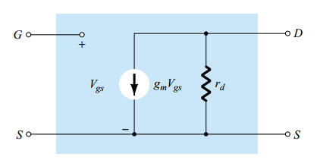
Model AC JFET
JFET Kanal N
Bentuk AC JFET

Slide 5
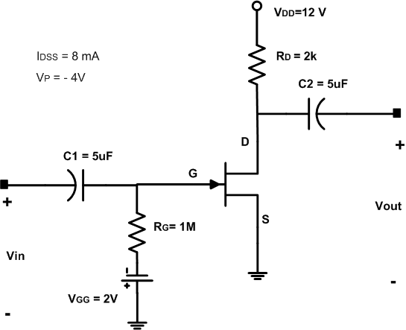
Contoh Kasus :
Tentukan besarnya penguatan pada rangkaian berikut jika rd FET diabaikan :

Slide 6
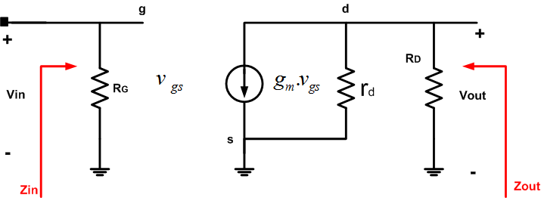

Slide 7
Solusi
Langkah I : Lakukan analisis dc pada rangkaian tersebut. Pada analisis dc, semua kapasitor dalam keadaan open circuit.Setelah dilakukan dc analisis selanjutnya cari rangkaian ekivalen dari rangkaian tersebut dan cari parameter-parameter dc dari rangkaian JFET tersbut, tentukan juga kondisi rangkaiannya dan pastikan rangkaian dalam kondisi aktif.

Slide 8
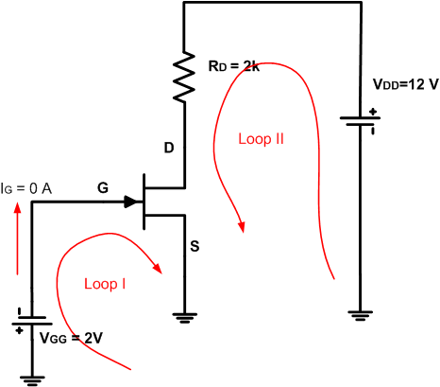
Rangkaian Ekivalen Analisis DC

Slide 9
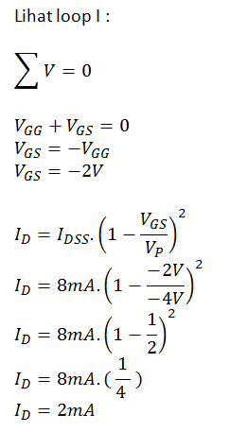
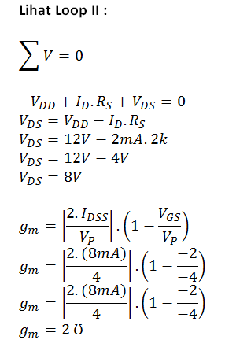
DC Analisis

Slide 10
Analisis AC JFET

Slide 11
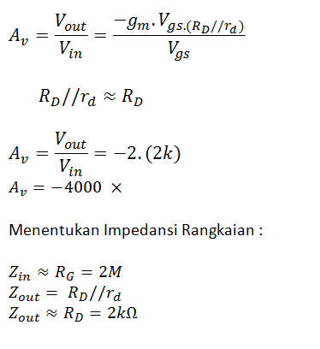

Slide 12
Referensi
Boylestad, Robert L & louis N , Electronic device and circuit theory , New Jersey: Prentice Hall, 2002.
Ramdhani, M. 2010. Buku Diktat Elektronika 1. Bandung.Universitas Telkom.
Sedra, Adel & Kenneth C. Smith, Microelectronic circuits , Oxford : Oxford Univ. Press, 2004.
Tooley,Mike, Rangkaian elektronik:prinsip dan aplikasi , Jakarta: Erlangga, 2003.

Slide 13
SEKIAN

